Slide 1
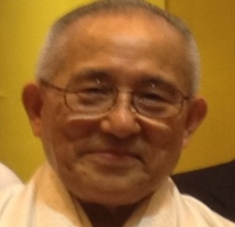
１周年
記念講演会
参加費
会 員 1,000円
非会員 2,000円
NPO法人
子どものこころを支える会 （すまいる）
不登校・登園渋りから子どもの本質を知る
～子どもへの支援のあり方について～
今、子どもたちは、本当に大変な時代を生きていると思われます。子どもたちが直面している現実と向き合い、こころに寄り添うための会になればと思います。
2017年
日 時
7月9日
日
13:30 - 17:00 （受付12:30～）
場 所 ： 浜松市地域情報センター（浜松市中区中央１丁目１２−７）
対 象 ： 教育・保育、福祉、医療に携わる専門職の方
記念講演
13:45～15:00（質疑応答の時間を含みます。）
「不登校・登園渋りから見る子どものこころ」
講師：小倉 清 先生 (クリニックおぐら 院長)
第1部
＜経歴＞1958年に慶応義塾大学医学部卒業。1959年に米国イエール大学、メニンガークリニック等に留学。その後、関東中央病院精神科部長を経て、1996年にクリニックおぐらを開設。
シンポジウム
15:15～17:00 「各現場から見る、不登校・登園渋り」
幼児期・児童期・思春期の子どもたちと向き合い、支援や教育をされておられる皆さ
んに、子どもたちの現状などをお話ししていただきながら、参加者とも率直に意見交換
しながらまとめていく会になればと考えます。
シンポジスト：
宮野 恵理子 先生（ハローこども園 園長）
笹原 康夫 先生（浜松市立広沢小学校 校長）
稲垣 邦夫 先生（浜松市不登校児支援協議会 会長）
＊講演会後に懇親会（参加費：4,000円）を予定しています。
第2部
NPO法人 はままつ子どものこころを支える会すまいる事務局
①氏名、②所属、③職種、④ご連絡先メールアドレス、⑤会員・非会員、
⑥懇親会ご出席の有無を明記の上、平成２９年７月２日（日）までに下記へお送りください。定員になり次第、締め切らせていただきます。
申し込み
お問い合わせ
Mail：hama.kodomosmile@gmail.com
TEL：053ー570ー8142（NPO法人すまいる事務局）
FAX：053ー570ー8143（ 〃 ）

Slide 2
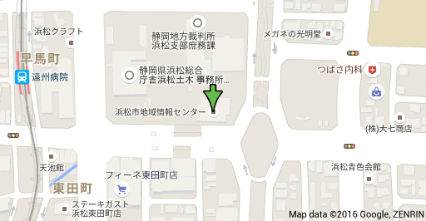
<会場までのご案内>
・遠州鉄道をご利用の方は、…
「遠州病院駅」下車、徒歩2分
・JRをご利用の方は、…
浜松駅から徒歩10分
＊駐車場はありませんので、公共 交通機関をご利用の上、お越し下さい。
クリエート浜松
ＮＰＯ法人
はままつ子どものこころを支える会「すまいる」について（H27.12設立）
はままつ子どものこころを支える会
代表理事 太田 哲嗣
今、子どもたちは本当に大変な時代を生きていると思われます。日本の子育て文化は崩れつつあり、人間関係の希薄化、母子の孤立、仮想世界、虐待など、子どもが育つ環境は悪化の一途を辿っています。
このような状況下、浜松市の地域から教育を支えていこうと、日々子どもたちと向き合い関わっている有志により勉強会が立ち上がりました。教育、福祉、行政など、様々な立場から、地域の子どもや教育の現状と課題について話題提供、議論が行われました。その中から、改めて現代の子どもたちの姿が浮き彫りとなり、地域で子どもや教育を支える実効的なネットワークを構築していく必要があるとの結論に達しました。そして、地域が教育をバックアップできるようなＮＰＯを設立することが急務であると考え、準備を進めてきた結果、平成２７年１２月２４日に正式に設立されました。
ＮＰＯの名称を「はままつ子どものこころを支える会（すまいる）」とし、すべての子どもの幸せを願い、子どもの成長する力を信じてこころの育ちを支援していくことにより、「すべての子どもの『生きる』を守る」という理念の下、次のように活動を展開していきます。
（１）目的
・子どもが安心して生活できる居場所づくり
・不登校児童生徒の救いとなる再登校、将来につながる再登校の推進
・関係機関との連携及び提言
（２) 主な対象
浜松市内のすべての子ども及びその保護者
（３）主な活動
・不登校児童生徒への支援
・発達が心配される子どもへの支援（登校・登園しているが不適応状態の子ども）
・放課後家庭外で過ごす子どもへの支援
・人材育成、研修 等
【入会のご案内】
まだ、生まれたばかりのＮＰＯ法人です。これから多くの方々に応援をいただき、地域の子どもたちのために、活動を展開していきます。しかしながら、資金面では十分とはいえない状況にあります。そこで、当法人の趣旨に賛同する「正会員」及び当法人を応援してくれる「賛助会員」を広く募っています。ぜひご加入下さい。
※７月９日の一周年記念講演会当日でも受け付けています。
会員になったら…
◎子どもに関わる多くの専門機関の方々との連携が可能になります。
◎子どものこころに関する研修の機会が増えます。
◎日頃、関わっている子どものことで困った時に、相談できる場が増えます。
会費は…
正 会 員 年会費 3,000円
賛助会員 年会費 3,000円
団体正会員 年会費10,000円
団体賛助会員 年会費10,000円
＊入会金は無料です。
ご予約
お問い合わせ
※振り込みは、ゆうちょ銀行の口座からですと手数料がかかりません。
よろしくお願いします。
＜ゆうちょ銀行 振込口座＞
記 号 １２３５０
番 号 ４９５８５９０１
名義人 トクヒ）ハママツコドモノココロヲササエルカイ
Mail：hama.kodomosmile@gmail.com
TEL：053-545-3443(メンタルクリニック・ダダ内 野呂)

